Slide 1
CHÀO MỪNG CÁC EM ĐẾN VỚI TIẾT
TIẾNG VIỆT LỚP 1
Giáo viên: ......................

Slide 3
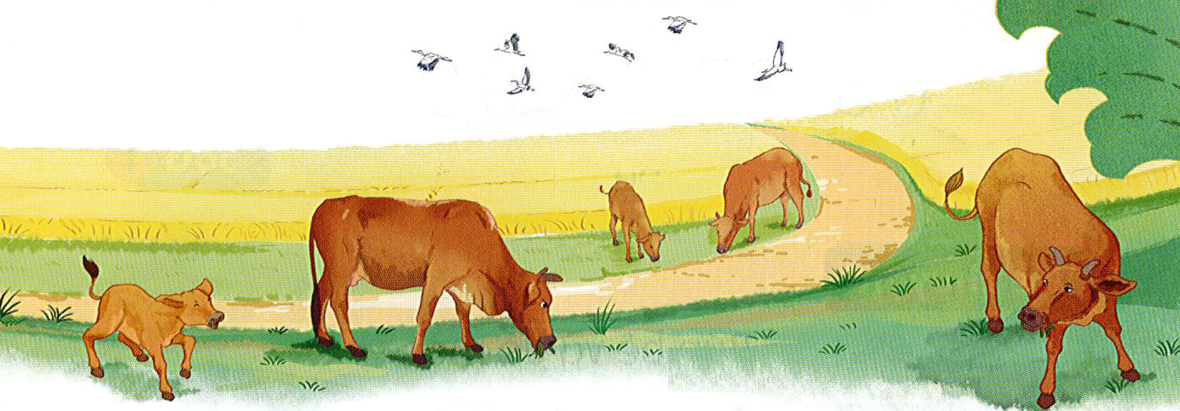

Slide 4
o

Slide 5
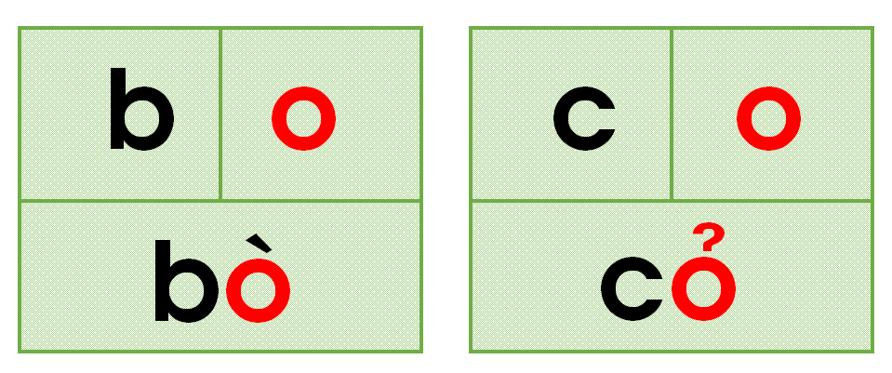
o

Slide 7
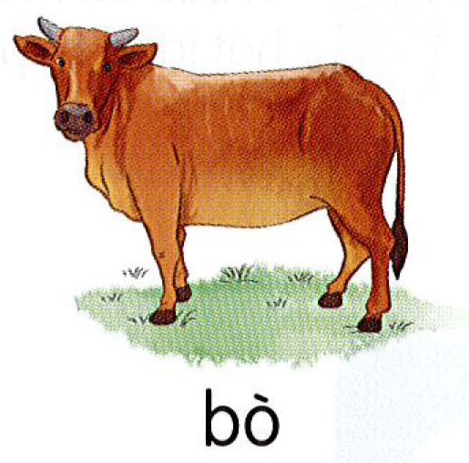

Slide 9
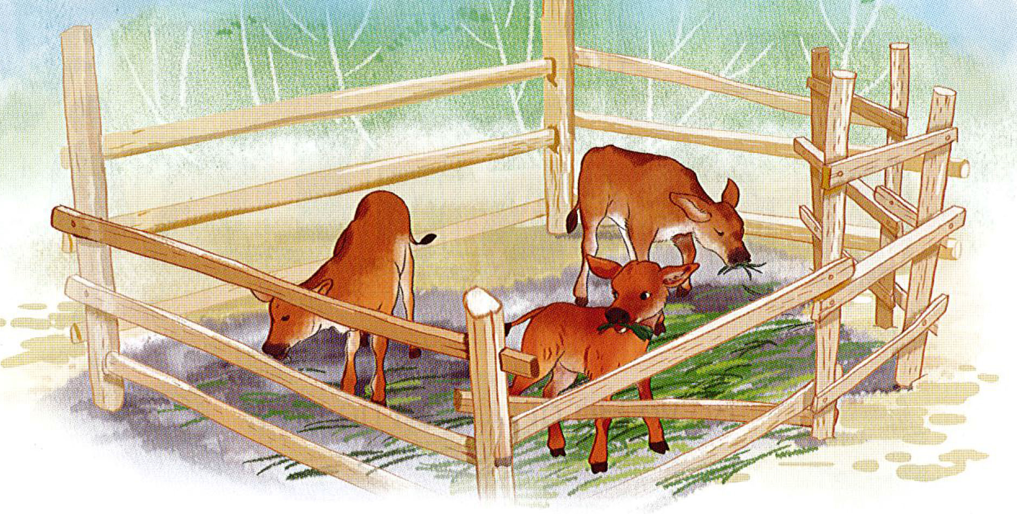

Slide 10
